Slide 1
Java Lecture 18 Web Services part II REST
Saint Petersburg, 2015

Slide 2
Agenda
Основы Web-сервисов
WSDL
SOAP-сервисы
JAX-WS
REST-сервисы
JAX-RS

Slide 3
REpresentational State Transfer
3
Это архитектура, а не протокол
Центральная сущность – ресурс
Web-сервис может восприниматься как набор ресурсов
Web-сервис определяется своим URI
Документ сообщения передается непосредственно командой HTTP
Операции в рамках сервиса обозначаются методами HTTP-протокола

Slide 4
REST main principles
Addressable resources
A uniform, constrained interface
Representation-oriented
Communicate statelessly
“Как я объяснил жене, что такое REST”
http://habrahabr.ru/post/117321/
4

Slide 5
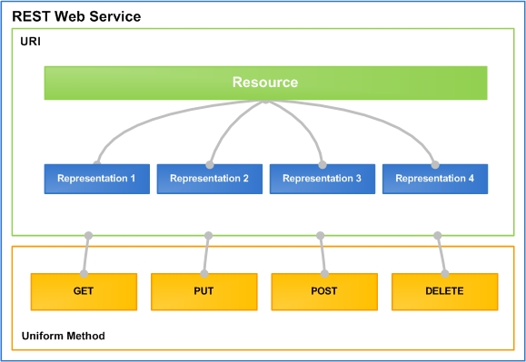
Компоненты REST-архитектуры

Slide 6
REST URLs
Оформив URL своего приложения в REST-стиле можно получить результат, одинаково пригодный как для браузера, так и для клиента веб-сервиса
HTTP | http://example.com/resources/ | http://example.com/resources/ef7d-xj
GET | Показать URI и возможно другие детали элементов коллекции. | Извлечь представление элемента коллекции, выраженное соответствующим MIME-типом
PUT | Заменить существующую коллекцию другой коллекцией. | Обновить адресованный элемент коллекции.
POST | Создать новый элемент коллекции. Вернет URL нового элемента | Воспринимать адресованный элемент как коллекцию и создать в нём новый элемент.
DELETE | Удалить всю коллекцию. | Удалить элемент коллекции.

Slide 7
Agenda
Основы Web-сервисов
WSDL
SOAP-сервисы
JAX-WS
REST-сервисы
JAX-RS

Slide 8
REST в Java
8
JAX-RS – Java API for RESTful Web Services
Основан на аннотациях, которыми снабжается POJO-класс
Является стандартом, обязательным к реализации в JavaEE
Apache CFX (open source)
Jersey (Oracle)
RESTEasy (Jboss)
Restlet
Apache Wink

Slide 9
Пример сервиса
Сервис представляет собой POJO
Для работы сервиса необходим сервер, реализующий требуемые спецификации
Apache Tomcat, Resin, Jetty, любой AS
Поскольку общение происходит при помощи HTTP, для возвращаемого значения надо указать MIME-тип
@Path("service")
public class Service {
@GET
@Produces("application/xml")
public UberPoint sayHello(){
return new UberPoint();
}
}

Slide 10
Data Transfer Objects
Используется стандартный JAXB-маппинг (при передаче данных в виде XML)
@XmlRootElement(name = "point")
public class UberPoint {
private Point p = new Point(12,2);
@XmlElement(name = "x")
public int getX() {
return p.x;
}
@XmlElement(name = "y")
public int getY()
{
return p.y;
}
}

Slide 11
Конфигурация сервера
Конфигурация сервиса указывается в web.xml приложения
При этом используется встроенный сервлет, который будет искать в указанных пакетах классы с аннотациями @Path
<servlet>
<servlet-name>Jersey Web Application</servlet-name>
<servlet-class>
com.sun.jersey.spi.container.servlet.ServletContainer
</servlet-class>
<init-param>
<param-name>
com.sun.jersey.config.property.packages</param-name>
<param-value>com.vc.server</param-value>
</init-param>
<load-on-startup>1</load-on-startup>
</servlet>
<servlet-mapping>
<servlet-name>Jersey Web Application</servlet-name>
<url-pattern>/*</url-pattern>
</servlet-mapping>

Slide 12
Пример клиента
Клиент к REST-сервису весьма тривиален
Необходимо лишь идентифицировать ресурс через URL и вызвать один из предустановленных методов HTTP-протокола
JAXB соберет из XML объект и вернет его как результат вызова
Client client = Client.create();
WebResource webResource = client.resource("http://localhost:8080/service");
System.out.println(webResource.get(UberPoint.class));

Slide 13
Встроенный сервер
Есть возможность использовать легкий embedded-сервер
Этот пример для Jetty
Необходимо иметь несколько Jetty-библиотек в ClassPath
ServletHolder sh = new ServletHolder(ServletContainer.class); sh.setInitParameter(
"com.sun.jersey.config.property.resourceConfigClass", "com.sun.jersey.api.core.PackagesResourceConfig"); sh.setInitParameter("com.sun.jersey.config.property.packages", "jetty");
Server server = new Server(9999);
Context context = new Context(server, "/", Context.SESSIONS);
context.addServlet(sh, "/*");
server.start();

Slide 14
Practice
Yandex Speller API
https://tech.yandex.ru/speller/doc/dg/concepts/api-overview-docpage/
SoapUI
Test API

Slide 15
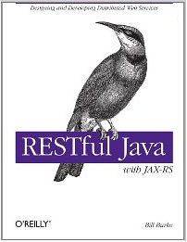
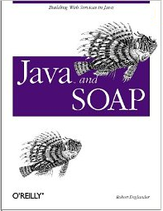
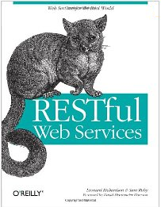
Литература и дополнительные материалы
Restful Java with JAX-RS
Bill Bruke
Java and Soap
Leonard Richardson
Sam Ruby
David Heinemeier Hansson
Restfull Web Services
Robert Englander
Все книги изданы O’Reilly media

